Slide 1
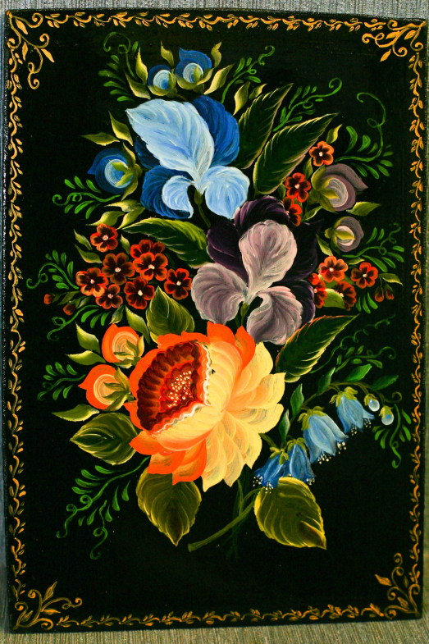

Декоративно-прикладное искусство
Традиционная роспись Сибири
Подкорытова Елена Владимировна преподаватель художественных дисциплин
БОУ ДО «ДШИ № 10
им. А.А. Бабаджаняна» г. Омска

Slide 2
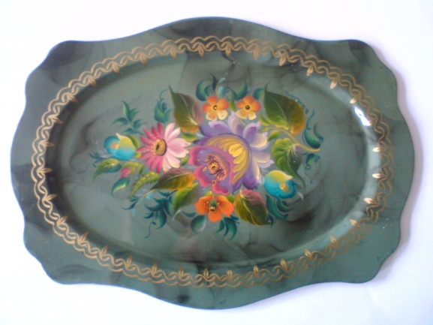
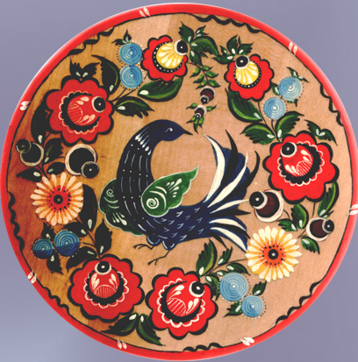
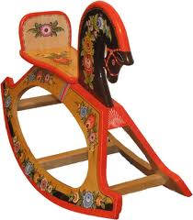
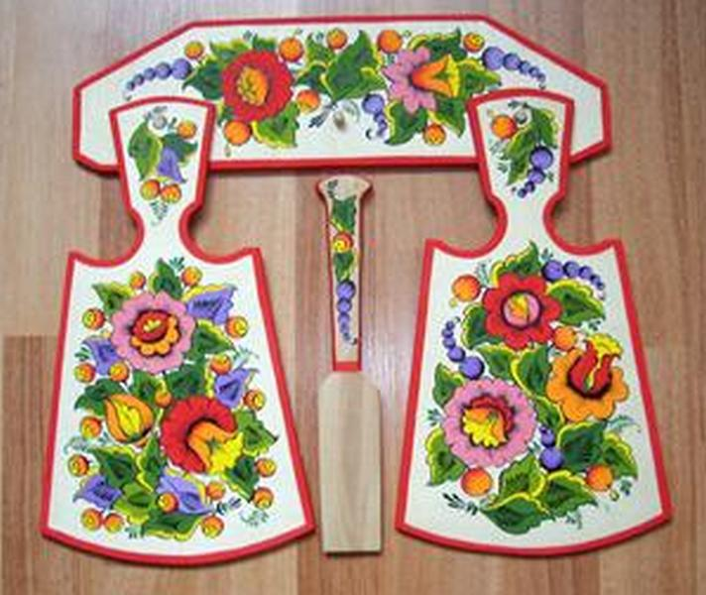
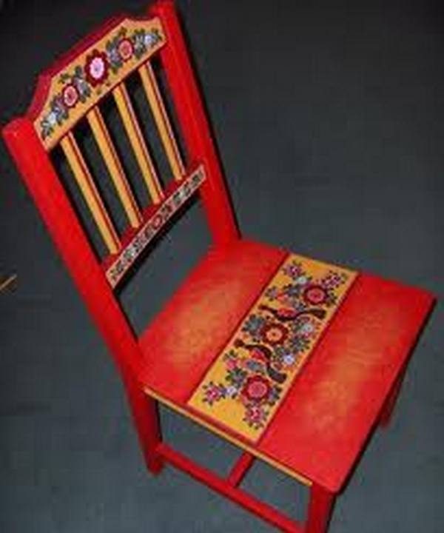
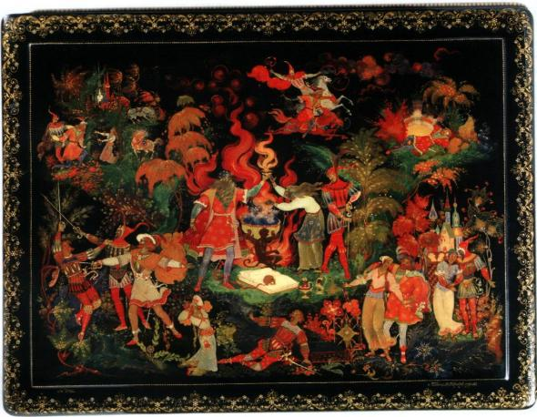
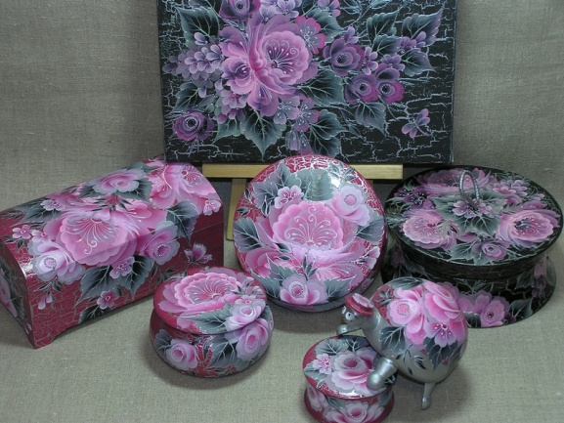
Произведения декоративно-прикладного искусства: разделочные доски, подносы, шкатулки, прялки, стулья, кроватки и т.п.

Slide 3
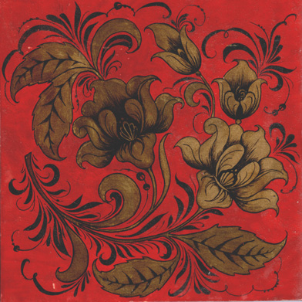
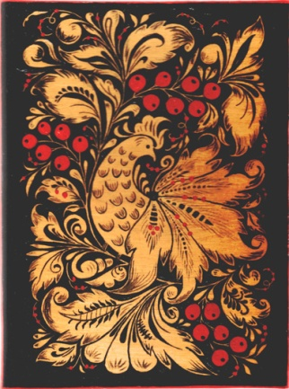
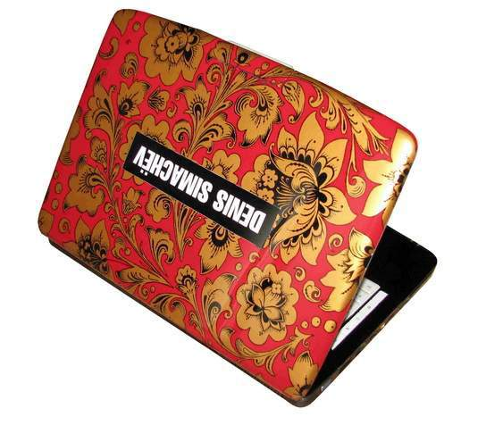
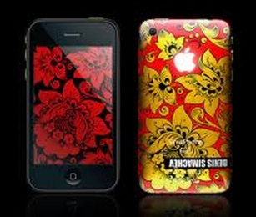
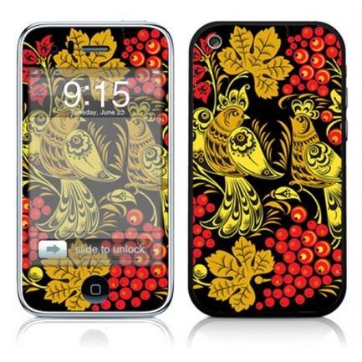

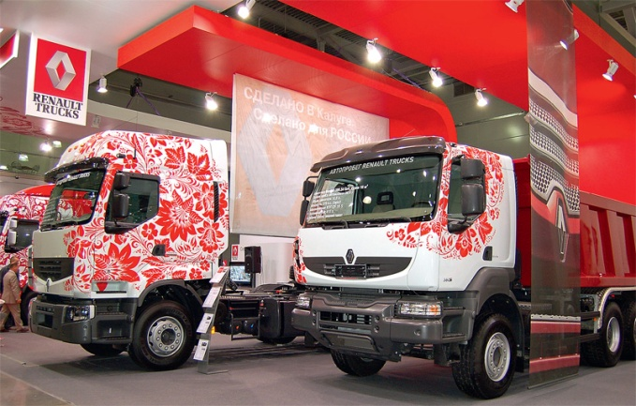
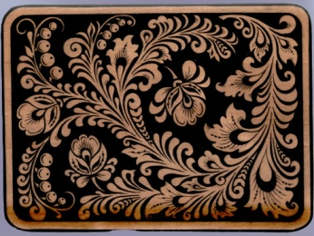
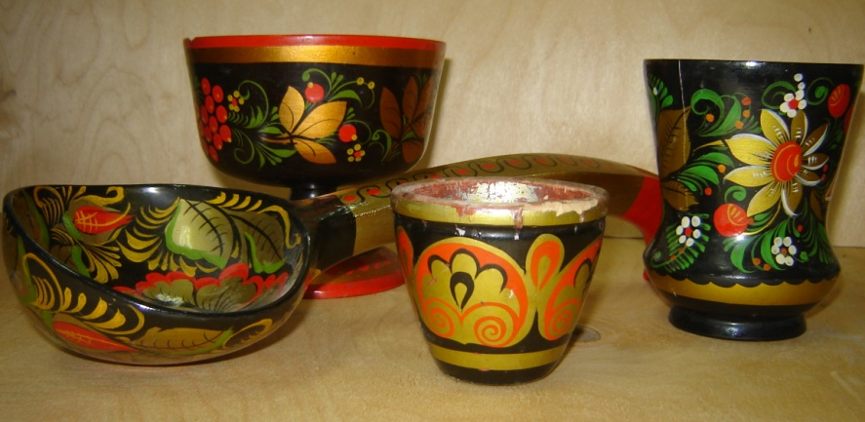
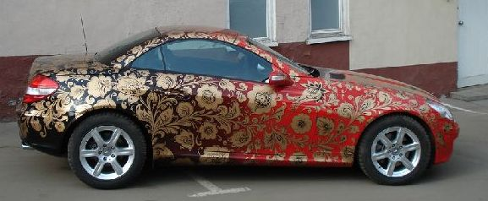
Хохлома (ниже новгородская обл.) традиционная роспись имитация

Slide 4
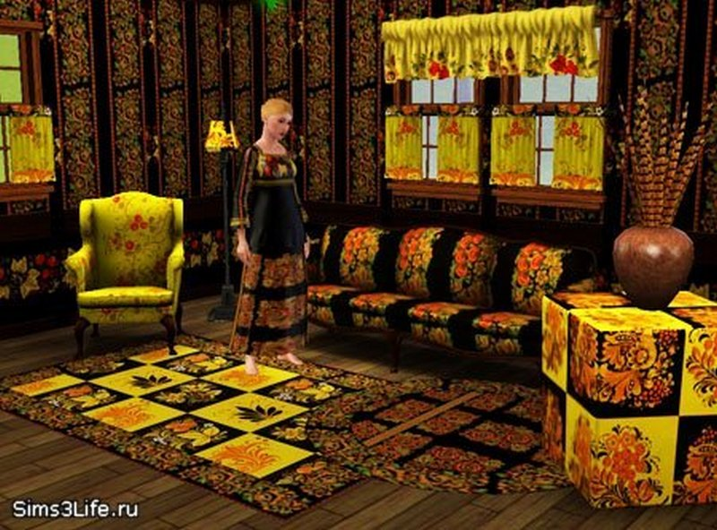
Интерьер в стиле «хохлома»

Slide 5
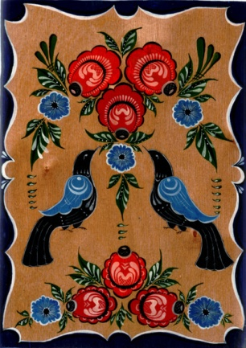
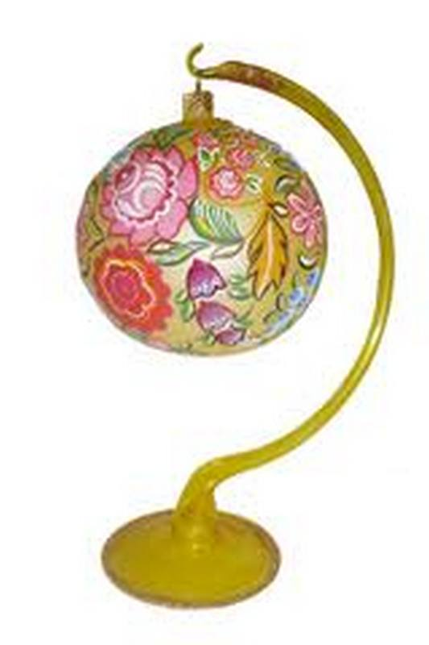
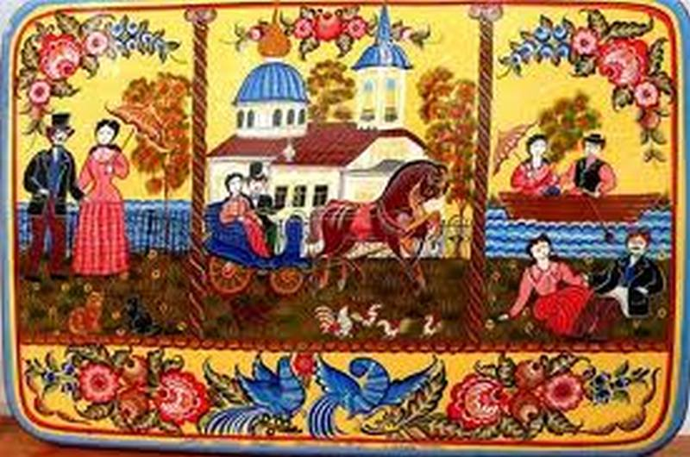
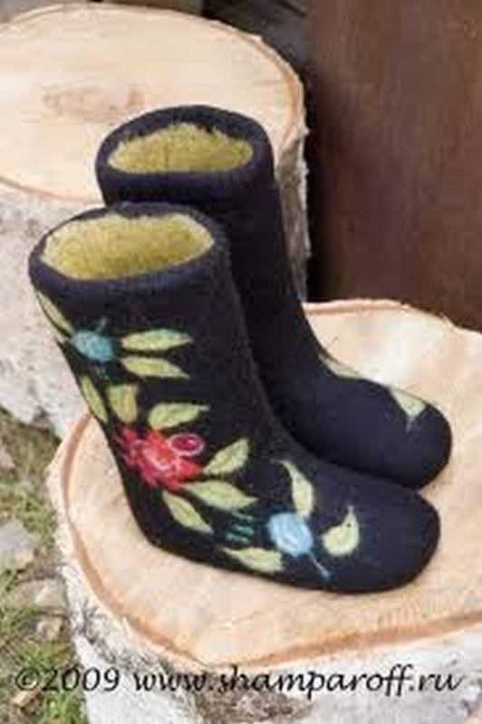
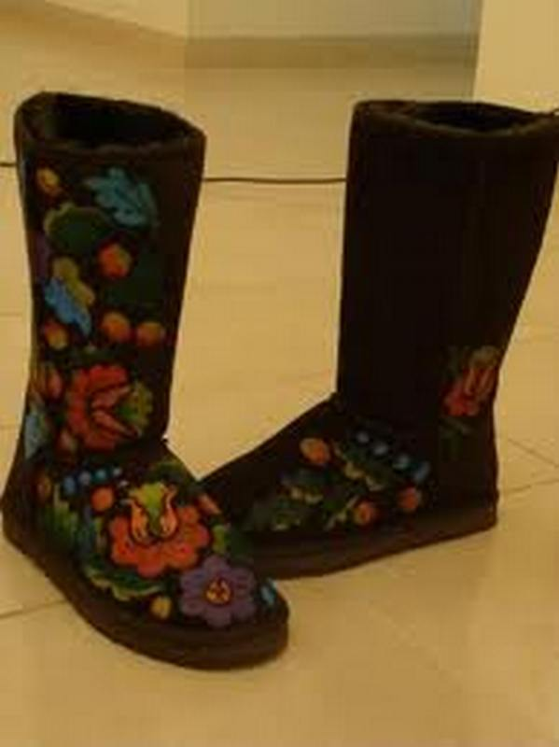
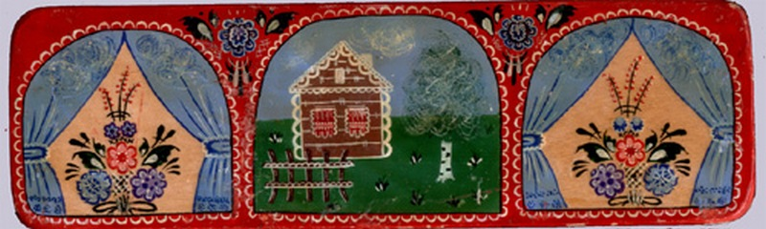
Городец (Нижегородский край) традиционная роспись имитация

Slide 6

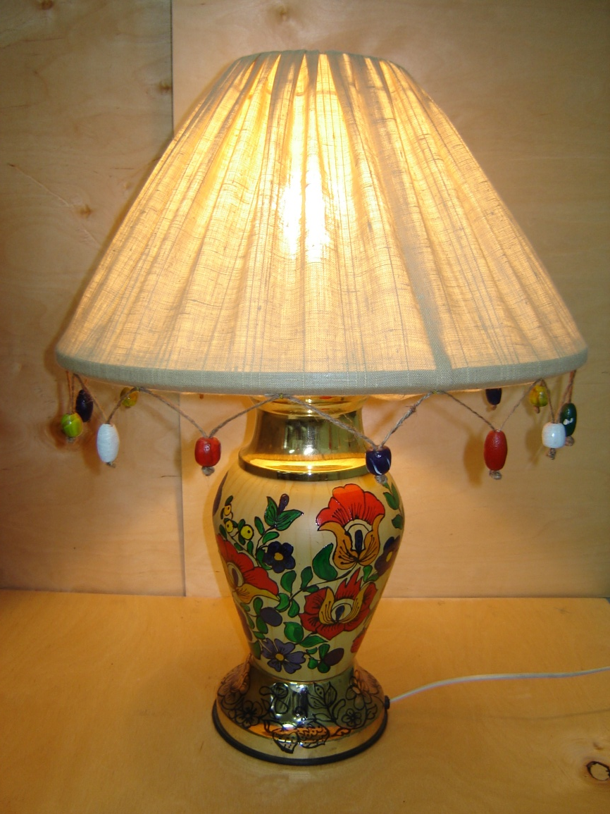
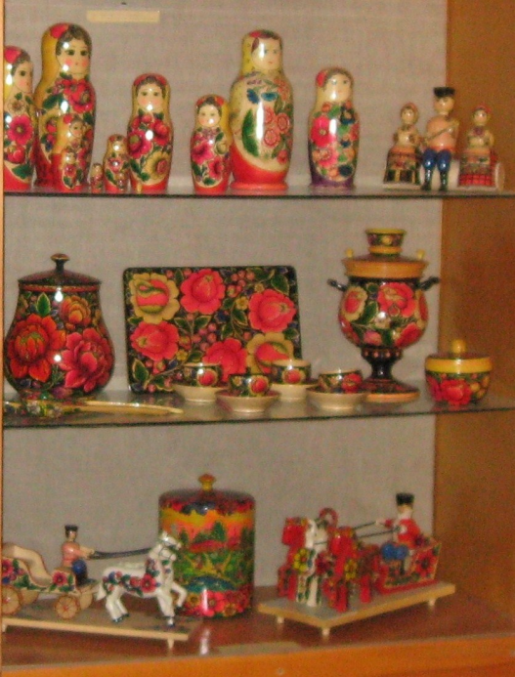
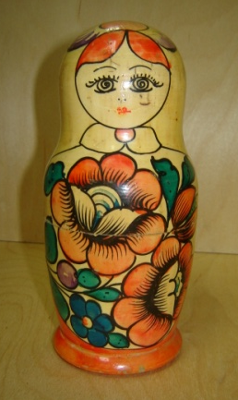
Полховской майдан (Нижегородский край, воскресенский р-н) традиционная роспись имитация

Slide 7
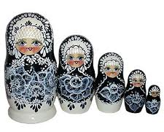
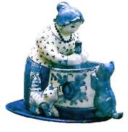
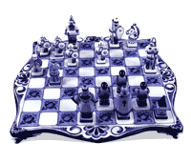
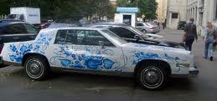
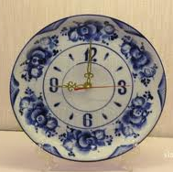
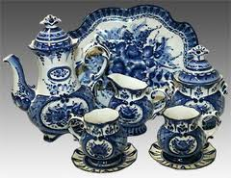
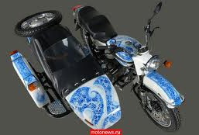
Гжель (Московская обл., раменский р-н) традиционная роспись имитация

Slide 8
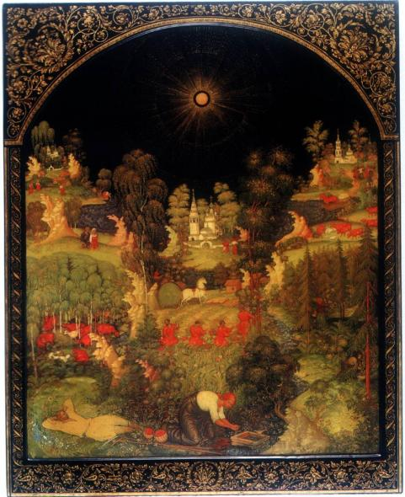
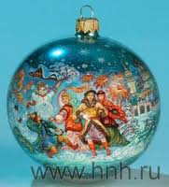
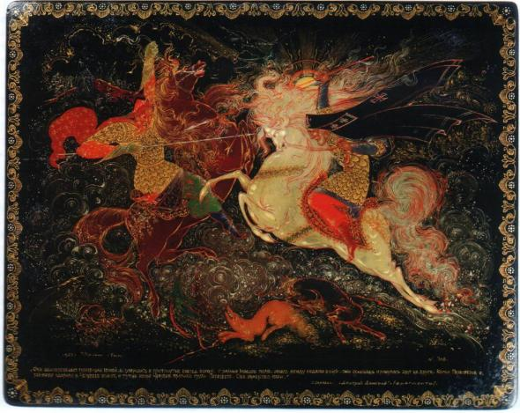
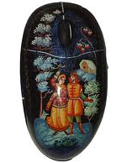
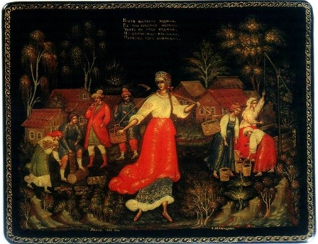
Палех (ивановская обл.) традиционная роспись имитация

Slide 9

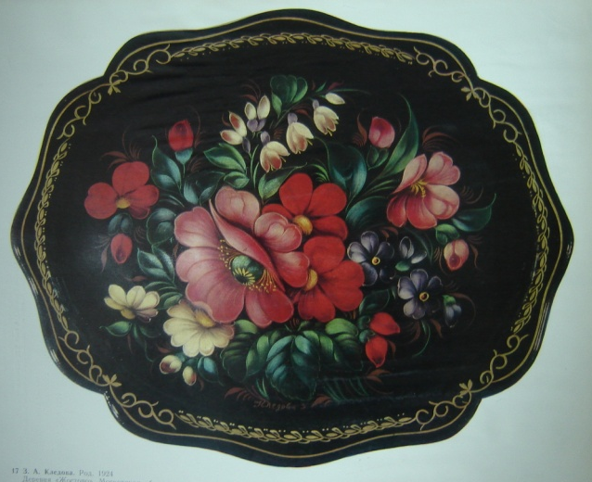
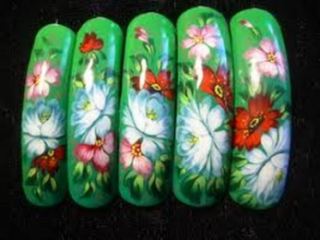
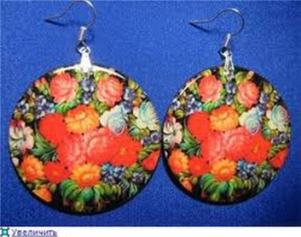
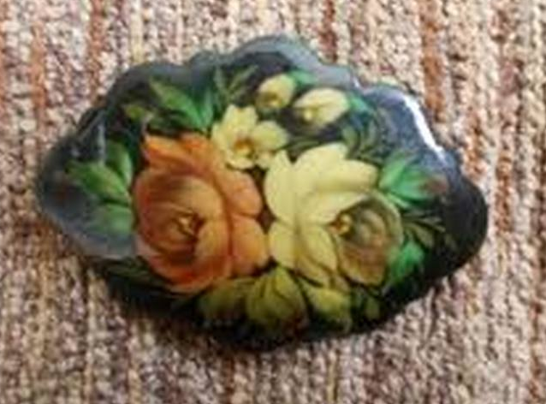
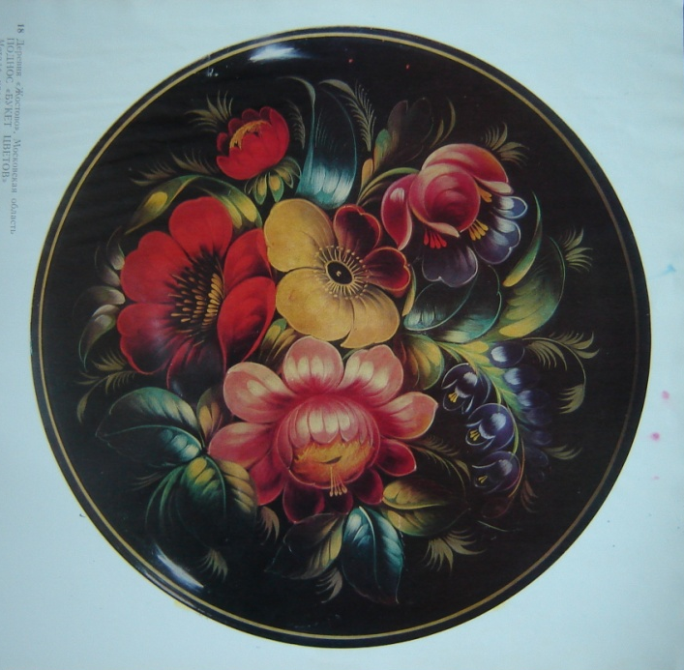
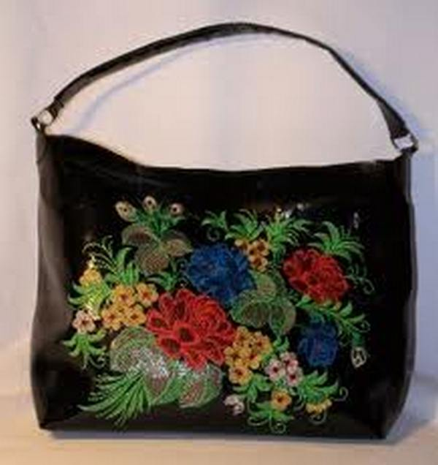
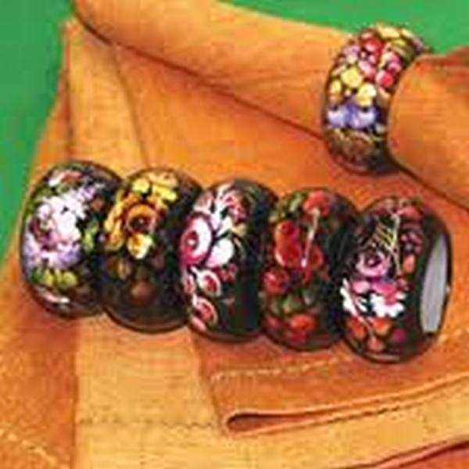
Жостово (Московская обл., Мытищинский р-н) традиционная роспись имитация

Slide 10
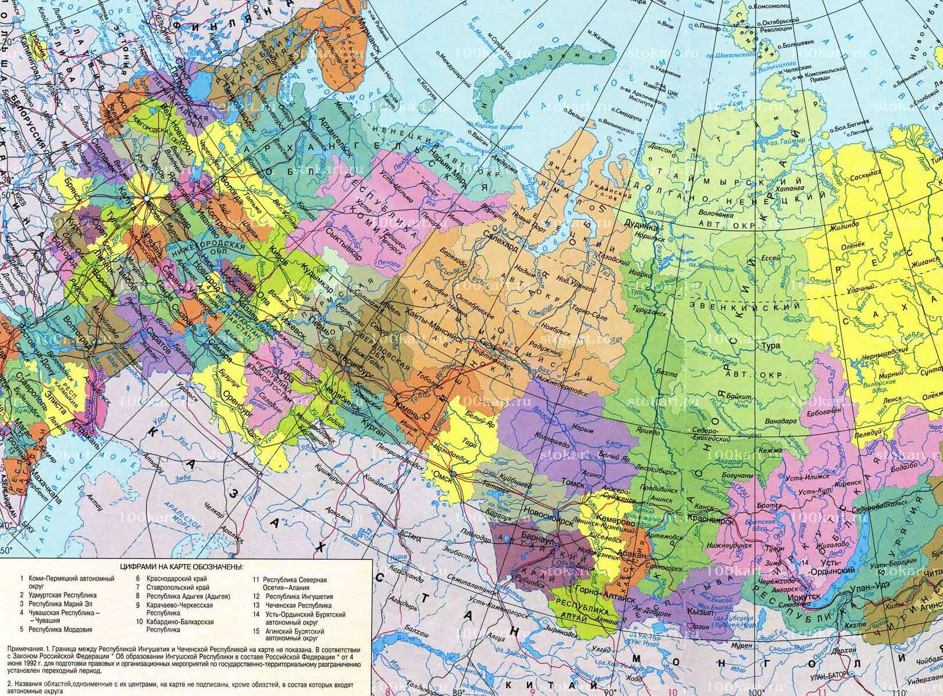
Фрагмент Карты РФ
Гжель
Жостово
Палех
Хохлома
Городец
Полховской Майдан

Slide 11
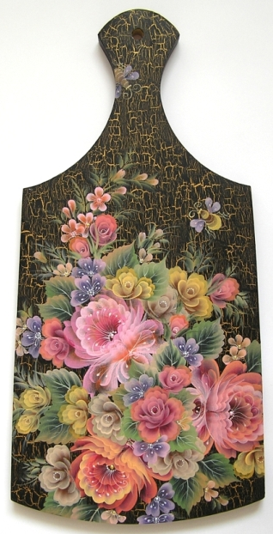
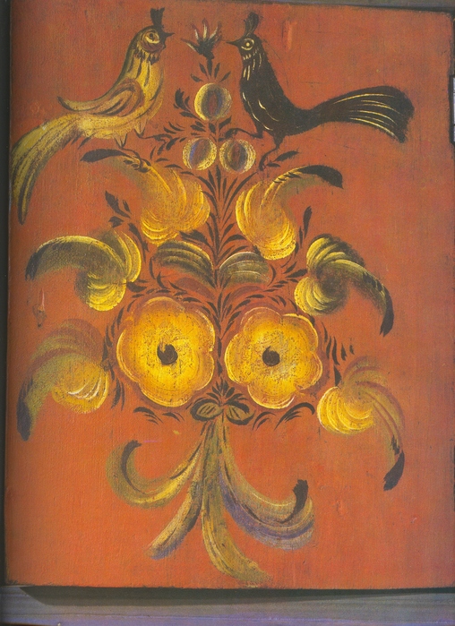
Урало-сибирская роспись

Slide 12
Урало-сибирская роспись
В XVII веке двухцветный мазок в Сибирь и на Урал принесли поморы (Помо́ры —субэтнос русского народа, потомки древних новгородцев и финно-угорского племени корела. В XVI—XVII вв. выходцы из Поморья сыграли существенную роль в освоении Россией Сибири. Слово поморы произошло от Поморья (Поморский берег, берег Белого и Баренцева моря).
Конец XVIII - начало XIX в.в. переселенцы с юга России и Украины принесли обилие фантазийных форм и богатую цветовую гамму.

Slide 13
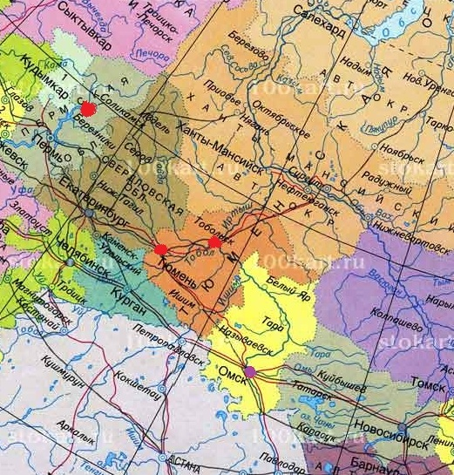
основные центры зарождения и формирования урало-сибирской росписи
Соликамск (Пермский край), Тюмень,
Тобольск и др.

Slide 14






Урало-сибирская роспись традиционная имитация

Slide 15

Традиционная Урало-сибирская роспись выполняется масляной краской цветовая гамма состоит из оттенков: красного синего желтого зеленого темно-коричневого белого и черного

Slide 16

Мотивы урало-сибирской росписи

Slide 17










УРАЛО-СИБИРСКАЯ РОСПИСЬ
РАЗНОВИДНОСТЬ ЭЛЕМЕНТОВ
ЦВЕТЫ
ЛИСТЬЯ
ЯГОДКИ
ОЖИВКА,
ТРАВКА

Slide 18








ПОЭТАПНОЕ ВЫПОЛНЕНИЕ ЭЛЕМЕНТОВ РОСПИСИ последовательность выполнения росписи:
1. цветы,
2. листья
3. ягодки
4. оживка
УРАЛО-СИБИРСКАЯ РОСПИСЬ

Slide 19
ПОЭТАПНОЕ ВЫПОЛНЕНИЕ ЭЛЕМЕНТОВ РОСПИСИ
УРАЛО-СИБИРСКАЯ РОСПИСЬ

Slide 20



КОМПОЗИЦИЯ
В УРАЛО-СИБИРСКОЙ РОСПИСИ по кругу, симметричная, по углам, центральная

Slide 21
Список рекомендуемой литературы
Г.Г.Беляева. Декоративные росписи по дереву. Традиционная культура Омского Прииртышья второй половины XIX-XX веков. Омск: Изд-во ОмГПУ, 2007.
Ю.Г. Дорожин. Городецкая роспись. Рабочая тетрадь по основам народного искусства. Москва: Изд-во «Мозаика-Синтез», 2001.
Ю.Г. Дорожин. Жостовский букет. Рабочая тетрадь по основам народного искусства. Москва: Изд-во «Мозаика-Синтез», 1999.
Л.В. Орлова. Хохломская роспись. Рабочая тетрадь по основам народного искусства. Москва: Изд-во «Мозаика-Синтез», 1998.
Журнал DEKO 4/25/2007«Хобби & Декор». Москва: ЗАО «Издательский дом «ГАММА». стр.14-16.
http://art-remeslo.narod.ru
http://informrus.ru
http://kudriav.narod.ru
http://www.artly.ru

